Slide 1
Вайенштефан-Трисдорф Университет прикладных наук (HSWT)
надежный партнер в области образования, повышения квалификации и переподготовки казахстанских специалистов в с/х
Д-р Арам Аристакесян
Руководитель отдела международной повышения квалификации
Центр повышение квалификации и непрерывного образования (ZW)

Slide 2
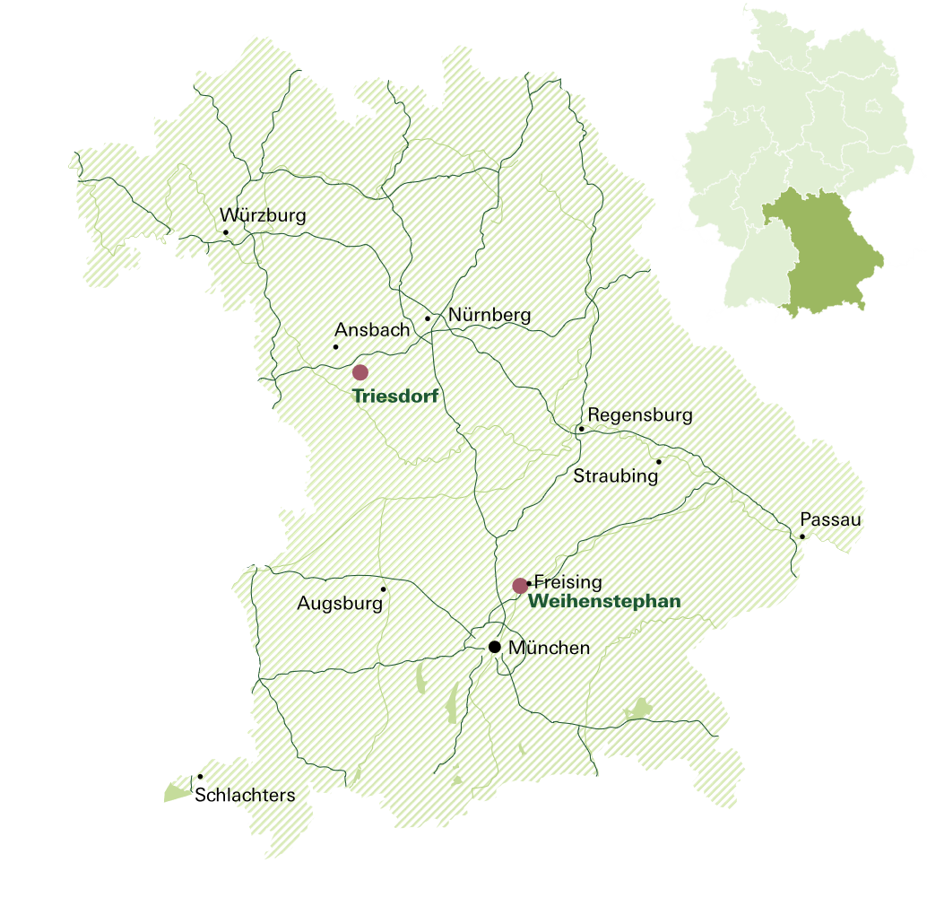
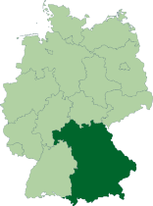

Вайенштефан-Трисдорф Университет прикладных наук (HSWT)
Бавария
Германия
1
Трисдорф
2
Штраубинг
Бавария
Вайенштефан
1 - Центр компетенции по цифровому агробизнесу (KoDA) 2 – Научно- Исследовательский центр
3 - Опытная и исследовательская станция по Плодоводству
3
Шлахтерс

Slide 3
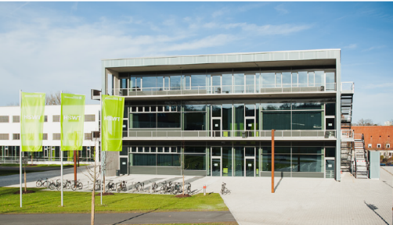
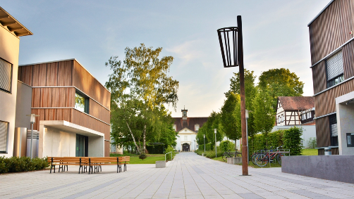
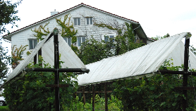
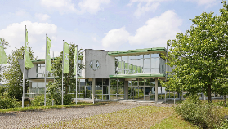
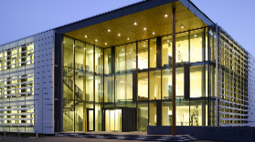
Кампусы и центры университета HSWT
Кампус Вайенштефан
Кампус Трисдорф
Шлахтерс Научно-исследовательская и экспериментальная станция
Инновационный кампус Меркендорф
Кампус в Штраубинге

Slide 4
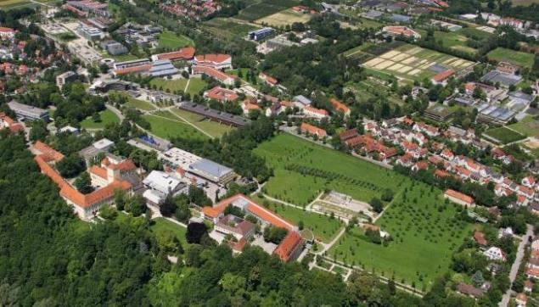
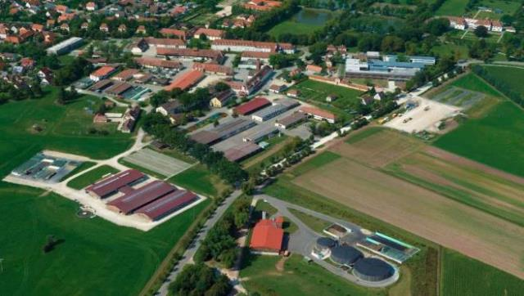
HSWT - "зеленый" учебный центр Баварии
Вайенштефан
Триздорф
Мы объединяем науку, инновации и практику, формируя специалистов, которые не просто знают — они умеют делать.

Slide 5
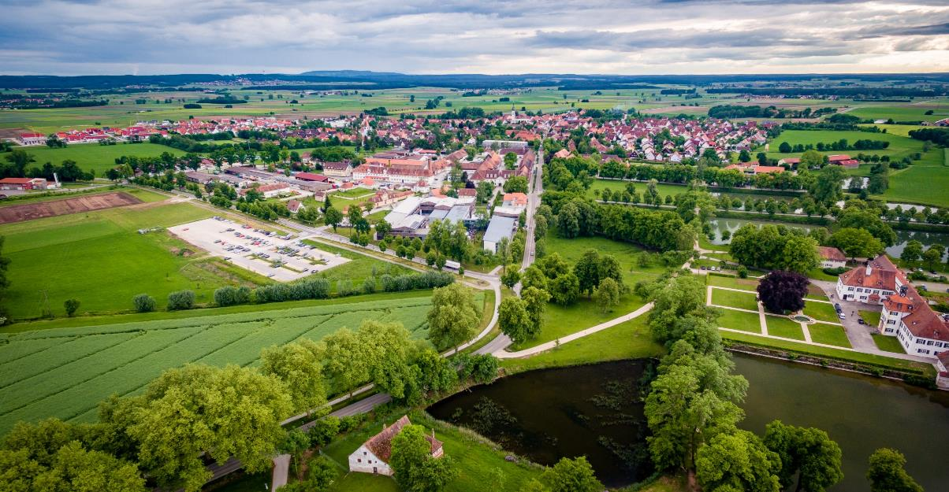
Центр сельскохозяйственного образования Трисдорф

Slide 6
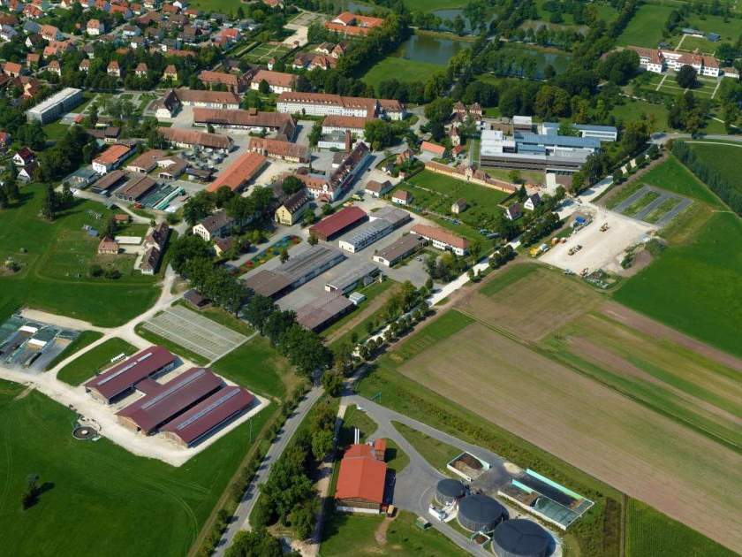
Аграрный учебный центр Трисдорф
HSWT + 12 сельскохозяйственных учебных заведений
Гос. - Тех. колледж
сельского хозяйства (TS)
Центр подготовки кадров в области Животноводства
Высшая школа земледелия
Университет прикладных наук
Вайенштефан-Трисдорф
Технический колледж по технологии защиты окружающей среды
Проф. училища в области сельского хозяйства (FOS-BOS)
Центр подготовки кадров в области с/х Технике и возобн. Энергии
Гос. Проф. Академия с/х
(домоводство и продовольствие)
Центр повышения квалификации в области с/х и домохозяйство
Научно- исслед. Центр Анализа молока и молочного продукта
Гос. Проф. Центр обучения подготовки
Фермеров
(BSZ)
Центр обучения в области
Растениеводство и Плодоводство
Учебно-научное хозяйство
Округа Средняя Франкония

Slide 7
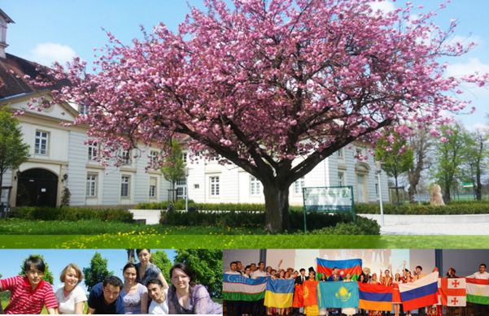
Международная магистратура по аграрному менеджменту (IMA-Triesdorf) с 1993 года с 44 странами-партнерами

Slide 8
Студенты практического учебного семестра IMA- Triesdorf (1 семестр)

Slide 9
Студенты 1st теоретического (2nd общего) учебного семестра IMA- Triesdorf

Slide 10

Количество студентов из Казахстана, прошедших обучение по программе „Agrar Management“ в HSWT с 1993 года

Slide 11
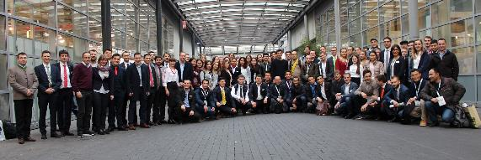

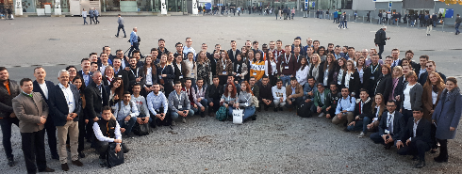

Международная сеть
Выпускников IMA-Triesdorf ALUMNI

Slide 12
Учебные программы HSWT для студентов бакалавриата и магистратуры
Аграрные университеты и институты
Студенты бакалавриата
Онлайн- семестр
Летний- семестр
Производственная практика
Аграрные университеты и институты
Магистранты
Магистерские программы
AgrarManagement (DE)
Farm Management (EN)
Reional Management (EN)
Resilient Horticulture (EN)
Агрофирмы с аграрными университетами
Практическая стажировка
4 месяца обучения в Германии (HSWT)
4 месяца практики у работодателя (CLAAS, CT-Agro)
2 месяца онлайн семинаров (HSWT)
Получение сертификата HSWT

Slide 13
Программы повышения квалификации и тренинги для различных актереов в сельском хозяйстве
AГРАРНЫЕ УНИВЕРСИТЕТЫ и ИНСТИТУТЫ
Целевая группа:
Руководство университетов
Преподаватели профессора,
Студенты
AГРАРНЫЕ КОЛЛЕДЖИ и ПРОФ. ТЕХ. УЧИЛИЩИ
Целевая группа:
Административный персонал
Преподавательский состав
С/Х ПРЕДПРИЯТИЯ и АГРАРНЫЕ КОМПАНИИ
Целевая группа:
Руководители с/х предприятий
Эксперты
Специалисты
Консультанты

Slide 14
Центр повышение квалификации и непрерывного образования (ZW)

Slide 15
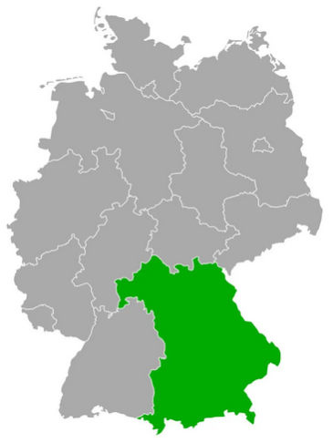

Бавария — один из ведущих аграрных регионов мира, с высоким уровнем С/Х производства и устойчивыми методами ведения хозяйства
Германия
Почему?
Бавария

Slide 16
Баварские фермеры и специалисты в области сельского хозяйства:
обладают высокой квалификацией и образованием,
постоянно повышают свою квалификацию,
имеют непрерывный доступ к современ-ным возможностям профессионального развития в сфере сельского хозяйства
Германия
Бавария

Slide 17
Зачем нужно непрерывное образование?
Быстрое развитие технологий требует постоянного обновления знаний и навыков
То, что считалось актуальным вчера, сегодня уже может быть устаревшим
Без постоянного обучения невозможно двигаться в соответствии со временем, а значит – нет прогресса, нет развития, нет будущего!

Slide 18
Задача и вызов нашего университета
Основная задача аграрных университетов — обучение студентов
А что насчет нынешних фермеров ?
те, которые сейчас работают в полях и на фермах
те, которые ежедневно принимают решения о том, как кормить животных и как защищать урожай, что мы будем есть сегодня
Постоянное систематическое обновление знаний — это не роскошь, это абсолютная необходимость!

Slide 19
Как сделать сельское хозяйство более эффективным и прибыльным, как в Баварии?
Именно в этом Бавария может оказать поддержку:
В Баварии создана уникальная система с/х образования и профессиональной подготовки, которая:
ориентирована на практику
непосредственно применима
современна и профессиональна
доступна на протяжении всей жизни

Slide 20

Triеsdorf- Model
Развитие сельского хозяйства с помощью
Образования и Повышения Квалификации

Slide 21




Triеsdorf- Model
5- этапная концепция
Этап 1: Выбор тренеров для тренеров в качестве мультипликаторов
Этап 2: Краткосрочные тренинги в Баварии в с/х учебных центрах
Этап 3: Создание, адаптация и перевод учебных материалов на КАЗ
Этап 4: Публикация и онлайн распространение учебных материалов
Этап 5: Региональные тренинги и передача знаний
DE
KZ
Notes:
Ключевой момент заключается в том, что развитие сельского хозяйства в вашей стране не может быть осуществлено только немецкими, баварскими, американскими или другими иностранными экспертами. Оно может быть успешным только в том случае, если ваши специалисты будут вовлечены в этот процесс и возьмут на себя ведущую роль. Я уверен, что во всех ваших регионах есть такие эксперты, поэтому мы должны их найти и обучить, чтобы они стали мультипликаторами.

Slide 22





Этап 1: Отбор тренеров для тренеров в качестве инструкторов – мультипликаторов знаний
Отбор 12–15 опытных экспертов из разных регионов страны, которые могут выступать в качестве преподавателей и распространителей информации, например, из следующих приоритетных отраслей Казахстана:
Животноводы, управляющие скотоводческими хозяйствами
Ветеринары в области животноводства
Агрономы в области растениеводства
Агротехника и её эффективное использование
Менеджеров в области сельского хозяйства

Slide 23
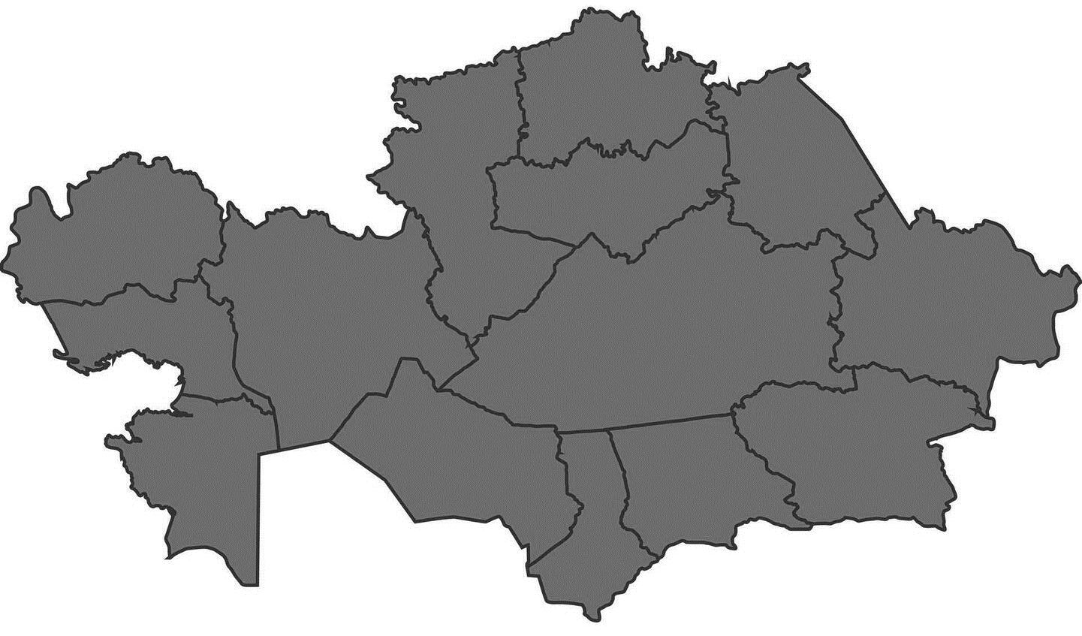





Этап 1: Отбор тренеров для тренеров в качестве инструкторов - мультипликаторы

Slide 24
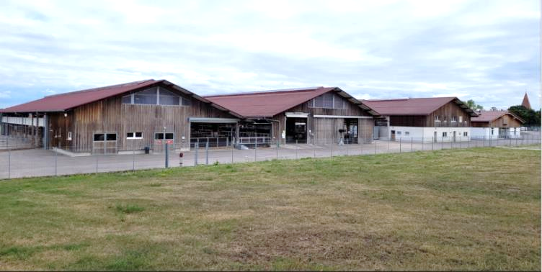
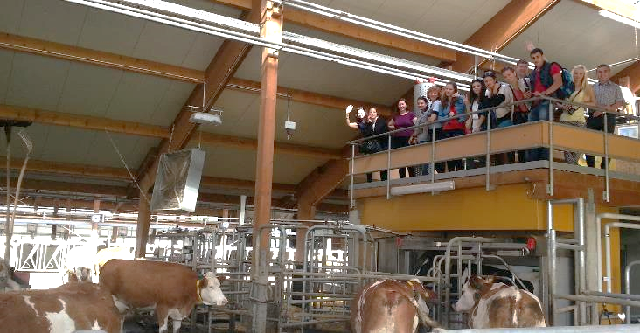
Этап 2: Краткосрочные интенсивные курсы обучения в аграрном учебном центрах в Баварии (Трисдорф)
Образовательные и учебные фермы для:
Скотовдство
Свиноводство
Овцеводство
Птицеводства
Рыбоводство
Пчеловодство

Slide 25
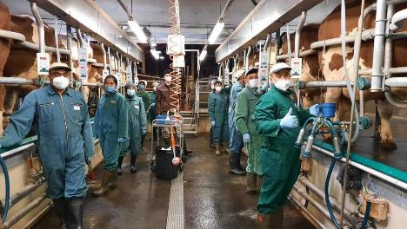
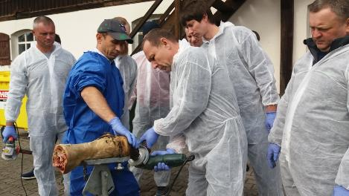
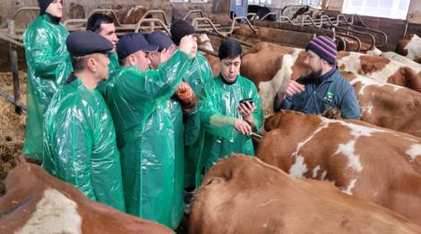
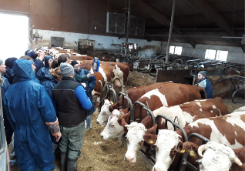
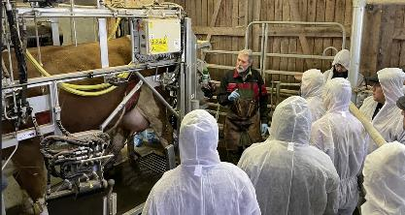
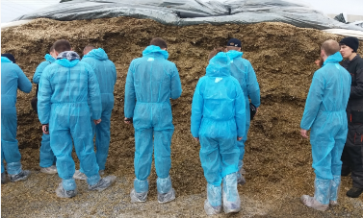
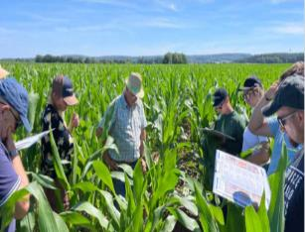
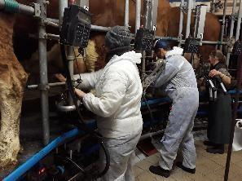
Этап 2: Краткосрочные интенсивные курсы обучения в аграрном учебном центрах в Баварии (Трисдорф)
1-2-3-недельные курсы

Slide 26
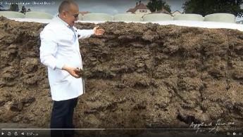
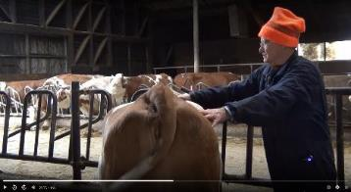
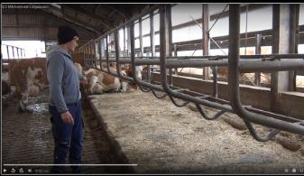
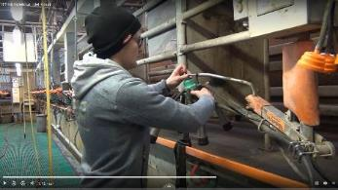





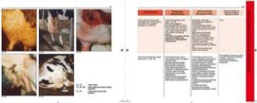
Этап 3: Создание, адаптация и перевод учебных материалов на Казахский язык

Slide 27
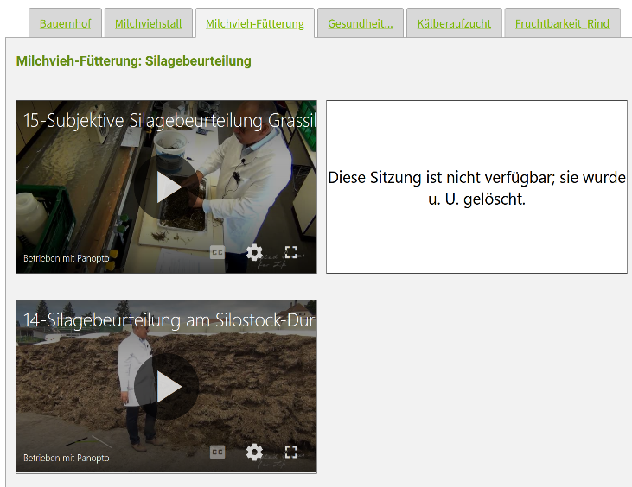
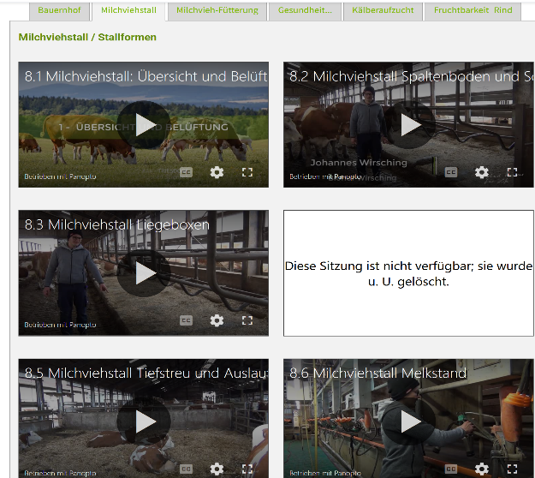
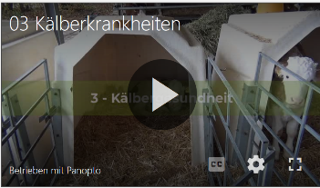
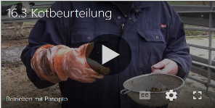
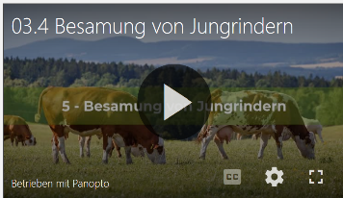
Обучающие видеоуроки по ветеринарным проблемам

Slide 28

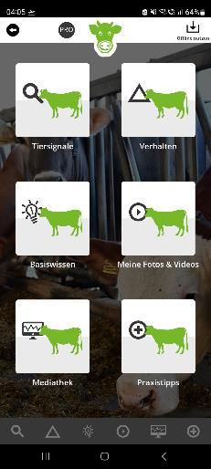
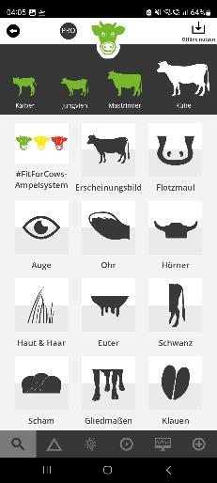
Приложение для распознавания сигналов поведения животных и признаков заболеваний
Выявление и понимание сигналов поведения животных
Возможность раннего выявления заболеваний
Быстрое вмешательство

Slide 29
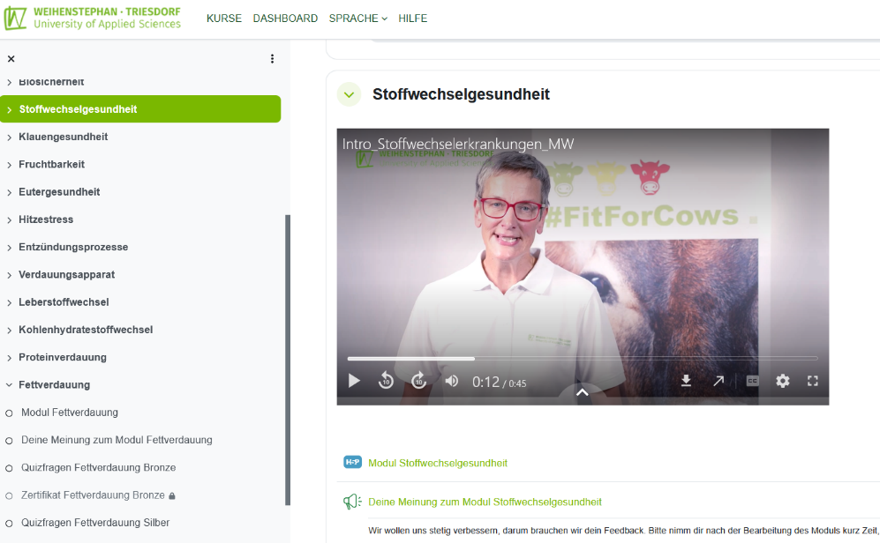
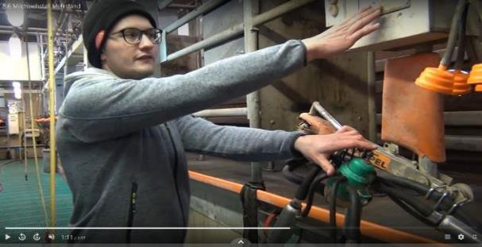
http://Agri.Edu.National-Platform
Этап 4: Публикация и распространение учебных материалов на онлайн- платформе
Платформа KAZ-Agri-Edu

Slide 30


Этап 5: Региональное обучение и передача знаний в регионах

Slide 31
Ожидаемые результаты
Повышение производительности и эффективности в сельском хозяйстве
Расширение жизнеспособных и прибыльных фермерских хозяйств
Увеличение числа людей, занятых в сельском хозяйстве
Увеличение размера малых и средних фермерских хозяйств
Увеличение спроса на современные сельскохозяйственные технологии

Slide 32
Основная мысль моего выступления:
«Проблемы в сельском хозяйстве заключаются не в коровах, а в людях!»
Ключ к прогрессу в сельском хозяйстве — это не только деньги, технологии или политика, — это человеческие ресурсы, профессионалы
Умная ферма не может быть успешной без умных фермеров!
Наш университет — надежный, устойчивый и долгосрочный партнер в поддержке сельскохозяйственного сектора вашей страны.

Slide 33
Пришло время действовать!
У нас есть необходимая база и инструменты
У нас есть человеческие ресурсы
У нас есть потенциал
Все, что нам нужно, это желание и воля!

Slide 34
Благодарю за внимание !
Д-р Арам Аристакесян
22 October, 2025

